Slide 1
قسم المواد العربية
الصف الثانى الإعدادى

Slide 2
الدرس الثانى
بعثة النبى محمد ﷺ

Slide 3
أهداف الدرس
يتعرف مراحل نشر الدعوة الإسلامية .
يفسر أسباب اضطهاد قريش لدعوة الرسول ﷺ .
يحدد الأثار المترتبة على نزول الوحى .
يقدر أهمية العلم فى الإسلام .

Slide 4
مراحل حياة الرسول ﷺ :
عاش محمد ﷺ طفولته وشبابه فى رعاية ربه يعده لحمل رسالة
مرت حياة الرسول ﷺ بعدة أحداث مختلفة

Slide 5
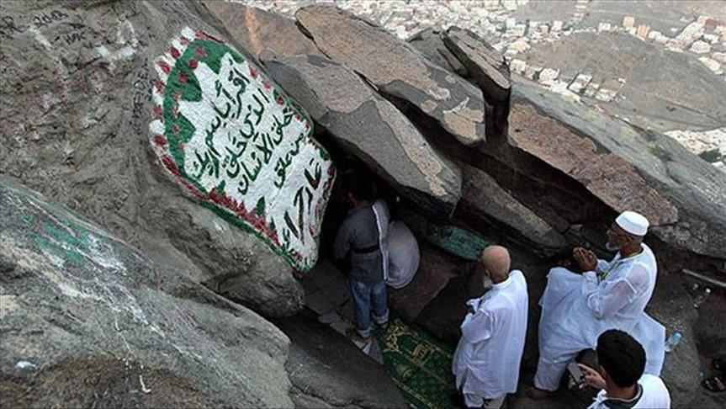
أولا : نزول الوحى :
كان محمد ﷺ يخرج إلى غار حراء ويمكث فيه أياما بعيدا عن الناس
ليتعبد فيه بالتأمل فى خلق الله سبحانه
ظل ﷺ يتعبد فى غار حراء حتى بلغ الأربعين من عمره

Slide 6
ما المقصود بالوحى :
ما ينزله الله سبحانه وتعالى عن طريق جبريل عليه السلام

Slide 7
فى إحدى ليالى شهر رمضان نزل جبريل عليه السلام بالوحى ﷺ وهو يتعبد فى غار حراء
فضمه إلى صدره وقال له : مأنا بقارىء : فأعادها جبريل مرتين : فأجابه النبى ﷺ ما أنا بقارىء : فقال جبريل

Slide 9
فقرأها النبى ﷺ ثم عاد إلى بيته وهو يرتجف , فدخل على خديجة زوجته ﷺ فقال :
زملونى زملونى
( غطونى ) فزملوه ﷺ حتى ذهب عنه الفزع وأخبر زوجته ﷺ بما حدث فطمأنته , ثم قالت له : والله لن يخزيك الله أبدا

Slide 10
وذكرته ببعض صفاته الحميدة مثل :
يصل الرحم
يعين على نوائب الحق
يكسب المعدوم
يحمل الكل

Slide 11
ثم أخذته ﷺ وانطلقت به لابن عمها ورقة بن نوفل وكان عالما بالإنجيل , وكان على دين سيدنا إبراهيم عليه السلام
طمأن ورقة بن نوفل الرسول ﷺ وأخبره أن هذا هو الناموس
( الوحى ) الذى أنزله الله على موسى عليه السلام سيكون نبى هذه الأمة

Slide 12
وبدأت مرحلة جديدة فى حياة الرسول ﷺ وهى مرحلة الدعوة إلى الله سبحانه تعالى
جاء إليه جبريل عليه السلام مرة أخرى ليخبره أنه رسول الله , وكلفه بحمل رسالة الإسلام إلى الناس

Slide 13
مرحلة دعوة الرسول ﷺ :
المرحلة الاولى
سرية الدعوة : بدأت من البعثة حتى السنة الثالثة من البعثة

Slide 14
المرحلة الثانية
الجهر دون مواجهة : بدأت من السنة الثالثة من بعد البعثة حتى الهجرة

Slide 15
المرحلة الثالثة
مواجهة المعتدين على الدعوة : بدأت من السنة الثانية من الهجرة حتى السنة السادسة للهجرة .

Slide 16
المرحلة الرابعة
عالمية الدعوة : بدأت بصلح الحديبية العالمية ومواجهة من يقف ضد حرية نشرها

Slide 17
المرحلة الأولى : سرية الدعوة :
ودعا فيها الرسول ﷺ المقربين منه وهم أهل بيته
استغرقت ثلاث سنوات

Slide 18
أول من أسلم من :
أول من أسلم من :
الرجال
صديقه أبو بكر رضى الله عنه
النساء
زوجته السيدة خديجة رضى الله عنها
ابن عمه عل بن أبى طالب رضى الله عنه وكان عمره 10 سنوات
مولاه زيد بن حارثة رضى الله عنه
الموالى
الصبية

Slide 19
أول مدرسة فى الإسلام :
لكى يتعلموا فيها مبادىء الدين الإسلامى
بدأ عدد المسلمين يزداد حتى بلغ عددهم أكثر من ثلاثين اختارلهم الرسول ﷺ دار بن أبى الأرقم لتكون أول مدرسة فى الإسلام
ويتدارسوه فيما بينهم وظلوا على هذا الوضع حتى أمر الله سبحانه وتعالى نبيه بالجهر بالدعوة

Slide 20
المرحلة الثانية : الجهر بدون مواجهة ( الدعوة الجهرية ) :
بدأ الرسول ﷺ يعلن عن دعوته بين الناس ويأمرهم بعبادة الله سبحانه وتعالى الواحد الأحد وترك عبادة الأصنام .
بعد ثلاث سنوات من دعوة الرسول ﷺ للإسلام سرا جاء أمر الله لرسوله ﷺ بأن يعلن عما جاءه من الحق
صعد الرسول ﷺ على جبل الصفا ونادى فى الناس فاجتمعوا إليه

Slide 21
فقالوا نعم ماجربنا عليك كذبا قط : فقال الرسول
( فإنى نذير لكم بين يدى عذاب شديد )
فقال لهم
(( أرأيتم لو أخبرتكم أن خيلا وراء هذا الجبل تريد أن تغير عليكم أكنتم مصدقى ))
فقال له عمه أبو لهب ( تبا لك سائر اليوم ألهذا جمعتنا ) فتوعده الله بالعذاب ومنذ ذلك اليوم بدأت رحلة مرحلة المحنة والإبتلاء للرسول ﷺ وأصحابه

Slide 22
أ: موقف قريش من الدعوة :
ظنت أنها تهدد مصالحها ومكانتها بين القبائل
رفضت قريش الدعوة وحاربتها منذ اللحظة الأولى
لأنها تخالف دين أبائهم وأجدادهم

Slide 23
لاحظ أن :
لم تدرك قريش أن الدين الإسلامى سيكون سببا فى عزتها ورفع مكانتها بين العالم من حولها

Slide 24
اتهام الرسول ﷺ بالجنون والسكر والكذب
بدأت قريش فى إيذاء الرسول ﷺ وأصحابه واتبعت وسائل عديدة منها :
تعرض أصحاب الرسول ﷺ لأشد أنواع العذاب ولكنهم صبروا وثبتوا على دينهم

Slide 25
فعرضواعلى الرسول ﷺ الأموال والزعامة ولكنه رفض وقال لعمه
فشلت قريش أن تردهم عن دينهم
(( والله ياعم لو وضعوا الشمس فى يمينى والقمر فى يسارى على أن أترك هذا الأمر حتى يظهره الله أو أهلك دونه ماتركته ))

Slide 26
اجتمعت قريش على حصار المسلمين
عندما رفض الرسول ﷺ عرض قريش
مقاطعتهم ومن وقف بجوارهم من بنى هاشم وبنى المطلب لمدة ثلاث سنوات

Slide 27
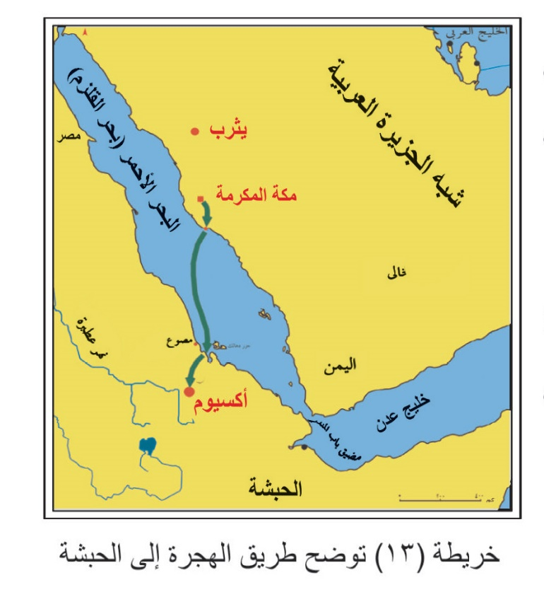
ب : الهجرة إلى الحبشة (( الهجرة الأولى )) :
ازدياد إيذاء قريش للنبى ﷺ وأصحابه فأمرهم بالهجرة إلى الحبشة
أسبابها
لأن بها ملكا لا يظلم عنده أحد , يدعى النجاشى وهى أرض صدق , فخرج بعض المسلمين إليها

Slide 28
ج: رحلة الطائف ( البحث عن مكان جديد للدعوة ) :
1- رغبة الرسول ﷺ فى إيجاد مكان أخر للدعوة غير مكة وذلك بعد أن فقد عمه أبا طالب وزوجته خديجة رضى الله عنها اللذين كانا عونا له على قومه
أسبابها
2- التماس الرسول ﷺ النصرة من قبيلة ثقيف بالطائف

Slide 29
لاحظ أن :
سمى العام العاشر من البعثة بعام الحزن بسبب شدة حزن النبى ﷺ على فقد عمه أبى طالب وزوجته خديجة رضى الله عنها

Slide 30
موقف أهل الطائف من الدعوة :
وأمروا بإيذائه , فانطلق عائدا إلى مكة
رفض أهل الطائف دعوة الرسول ﷺ

Slide 31
د: رحلة الإسراء والمعراج :

Slide 32
1- أراد الله سبحانه وتعالى أن يسرى
( يخفف ) عن نبيه ﷺ بعدما فقد عمه وزوجته ورفض أهل الطائف الدعوة
أسبابها

Slide 33
حيث أسرى بيه ليلا من المسجد الحرام إلى المسجد الأقصى
أحداثها
أرسل الله إليه جبريل عليه السلام ليصطحبه فى رحلة كانت معجزةوهى رحلة الإسراء والمعراج

Slide 34
ولكن أبا بكر صدقه وقال ( إن قال ذلك فقد صدق ) لذلك سمى بالصديق
عاد وأخبر قريشا بما حدث فكذبوه

